Slide 1






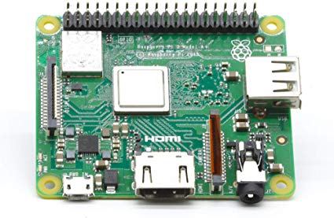
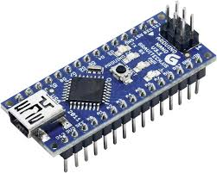

Système Escape Game 13ème Porte
CADEAU Thomas BRENY Corentin MINOS Constantin PINNEAU Joshua

Slide 2
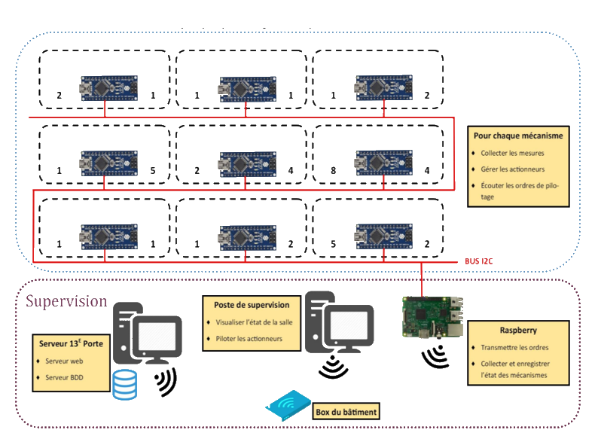
Introduction
Mécanisme 1 : L’échiquier
Mécanisme 2 : Le Lion
Mécanisme 3 : TERRE
Entrée
Sortie
Entrée
Sortie
Entrée
Sortie
Joshua
Corentin
Mécanisme 4 : FEU
Mécanisme 5 : EAU
Mécanisme 6 : AIR
Constantin
Entrée
Sortie
Entrée
Sortie
Entrée
Sortie
Thomas
3
Mécanisme 7 : Le Katana
Mécanisme 8 : Le Riz
Mécanisme 9 : Quatre éléments
Entrée
Sortie
Entrée
Sortie
Entrée
Sortie
Application Web sur l’affichage de l’état de la salle
Application Web de pilotage des actionneurs

Slide 3
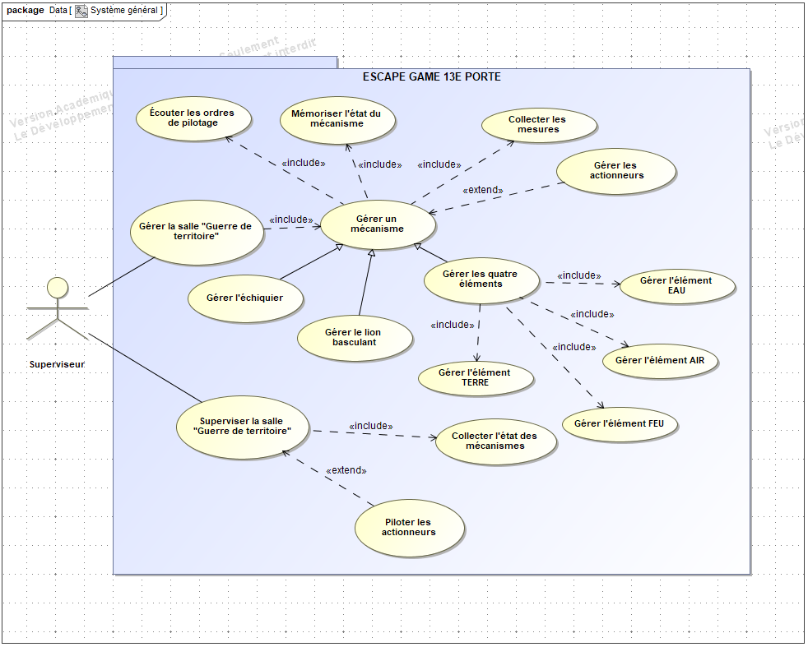
Diagramme de cas d’utilisation

Slide 4
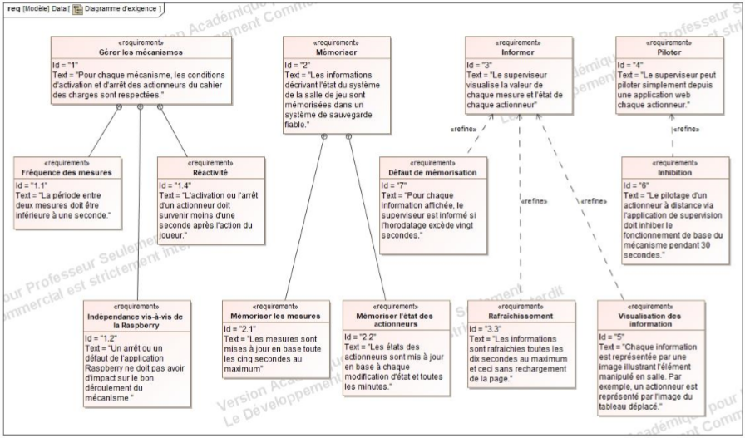
Diagramme d’exigence

Slide 5
Diagramme de Gantt

Slide 6
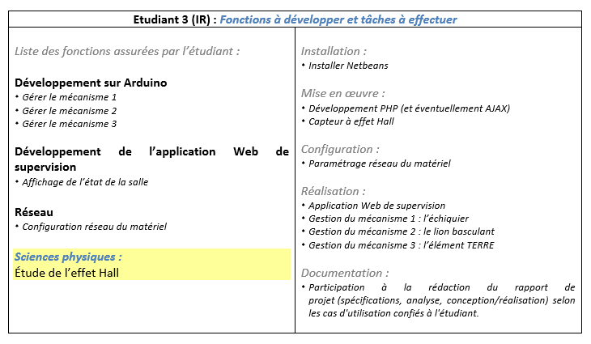
Mes tâches

Slide 7
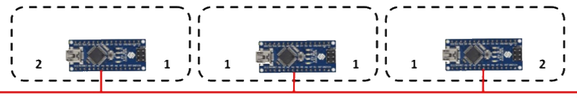
Développement sur Arduino
Mécanisme 1 : L’échiquier
Mécanisme 2 : Le Lion
Mécanisme 2 : L’élément TERRE
Entrée
Sortie
Entrée
Sortie
Entrée
Sortie

Slide 8
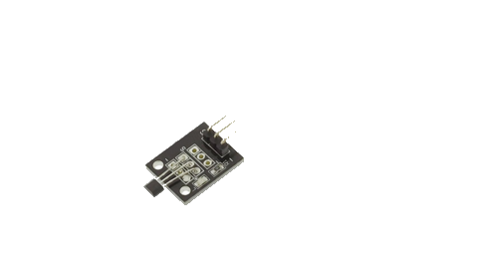
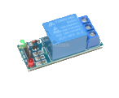
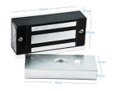
Mécanisme n°1 : l’échiquier
Entrées :
● E1
Type de capteur : Capteur effet Hall
Référence : Capteur à effet Hall A3144
Signal : Numérique
Voltage : 0-5V
Entrées :
● E2
Type de capteur : Capteur effet Hall
Référence : Capteur à effet Hall A3144
Signal : Numérique
Voltage : 0-5V
S1
Rôle : Activer/désactiver un électroaimant via un relais + LED témoin sur le tableau de contrôle
Condition : Si E1 et E2 sont à 1 alors activer la sortie, sinon, désactiver la sortie
Voltage : 0-5V

Slide 9
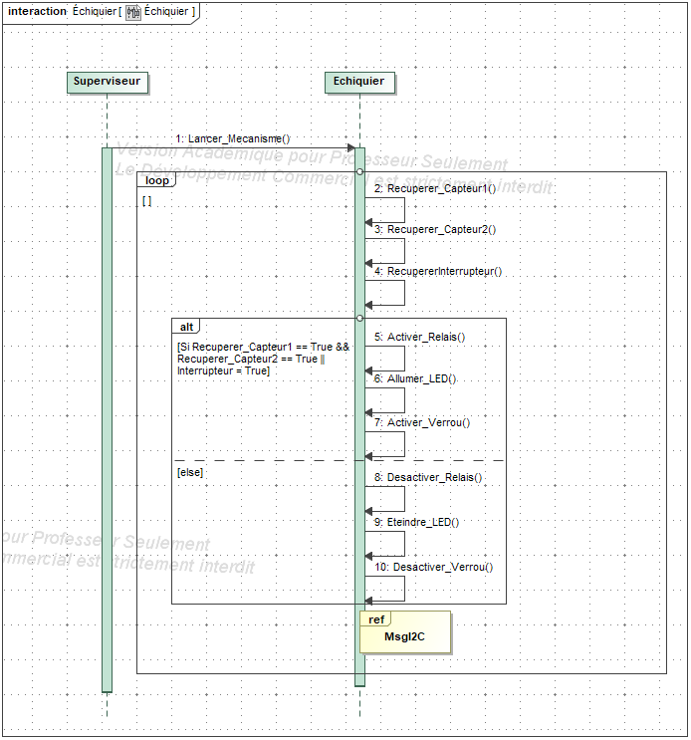
Mécanisme n°1 : l’échiquier

Slide 10
Mécanisme n°1 : l’échiquier

Slide 11
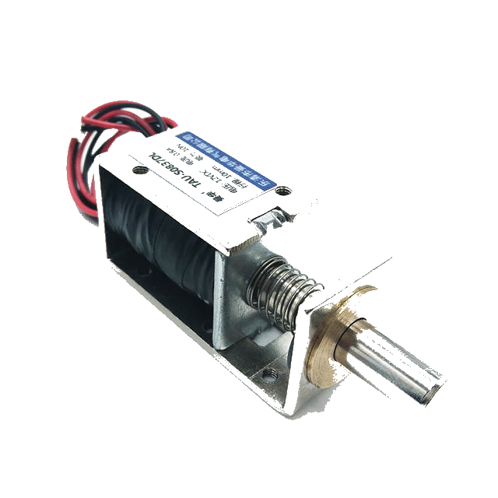
Mécanisme n°2 : Le lion basculant
Entrées :
● E1
Type de capteur : Capteur effet Hall
Référence : Capteur à effet Hall A3144
Signal : Numérique
Voltage : 0-5V
S1
Rôle : activer une gâche électrique (Solénoïde 12V) via un relais + LED de Contrôle
Condition : Si E1 est à 0 alors activer la sortie, sinon, désactiver la sortie
Voltage : 0-5V
Relais 5V
Solénoïde

Slide 12
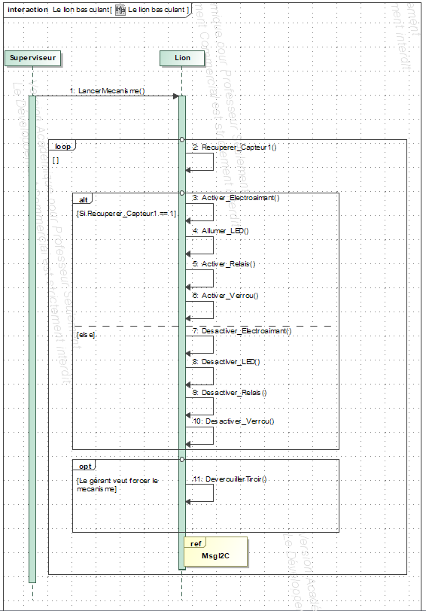
Mécanisme n°2 : Le lion basculant

Slide 13
Mécanisme n°2 : Le lion basculant

Slide 14
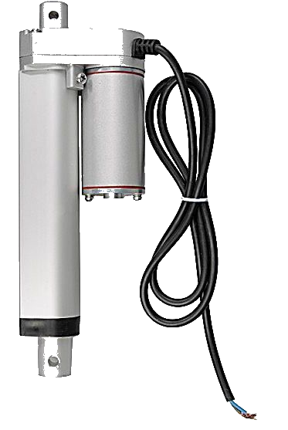
Mécanisme n°3 : l’élément TERRE
Entrées :
● E1
Type de capteur : Capteur effet Hall
Référence : Capteur à effet Hall A3144
Signal : Numérique
Voltage : 0-5V
Sorties :
S1
Rôle : activer/désactiver un moteur (12V) via un relais + LED de Contrôle
Condition : Si E1 est à 1 alors activer la sortie, sinon, désactiver la sortie
Voltage : 0-5V
S_TERRE
Rôle : entrée de la gestion des quatre éléments
Relais 5V
Actionneur linéaire (Moteur 12V)

Slide 15
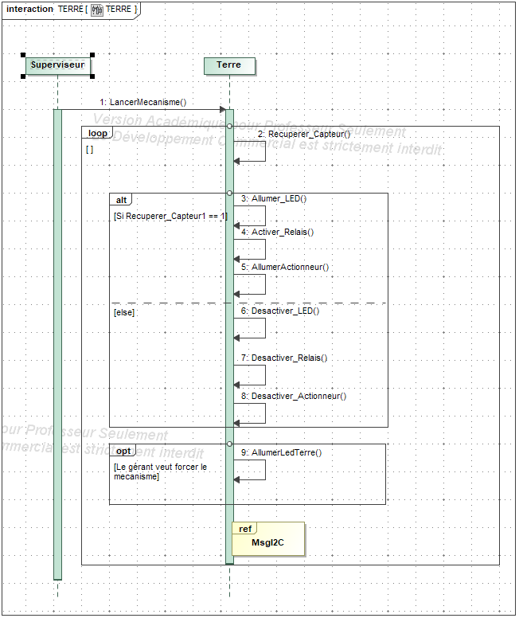
Mécanisme n°3 : l’élément TERRE

Slide 16
Mécanisme n°3 : l’élément TERRE

Slide 17
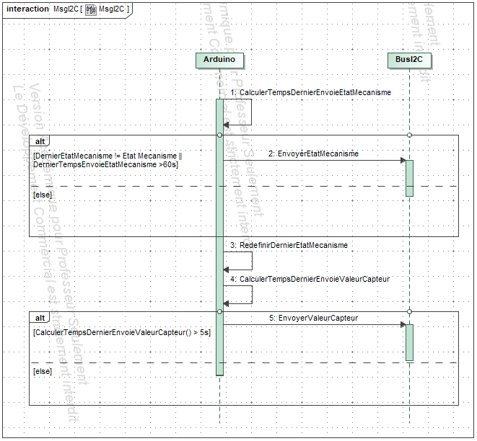
Message I2C

Slide 18








Application Web de supervision

Slide 19
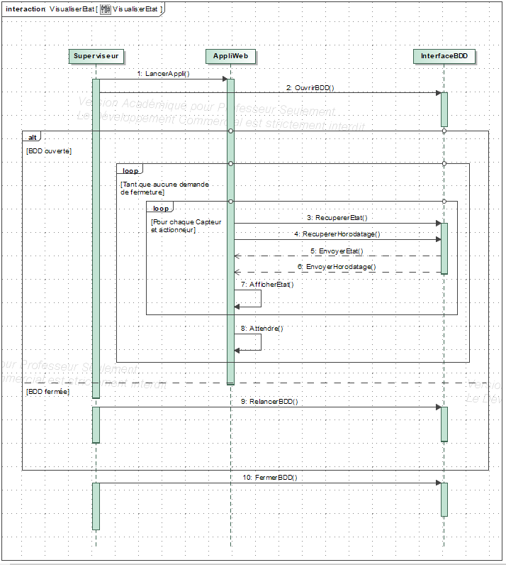
Application Web de supervision

Slide 20
Application Web de supervision

Slide 21

Application Web de supervision

Slide 22
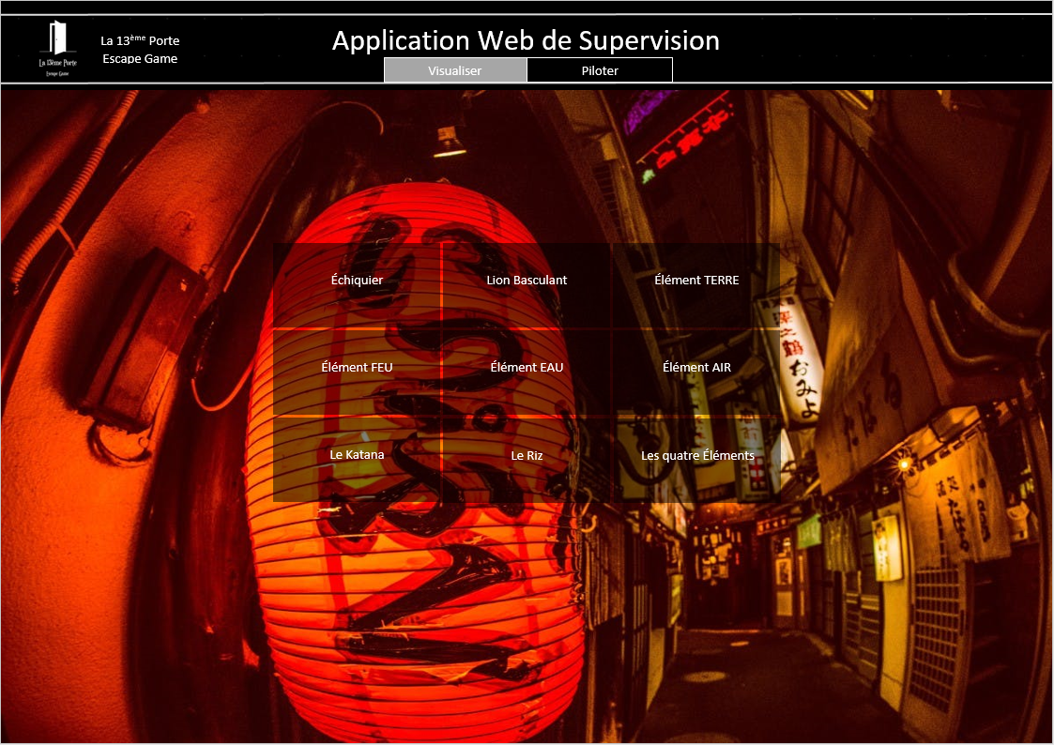
Application Web de supervision

Slide 23
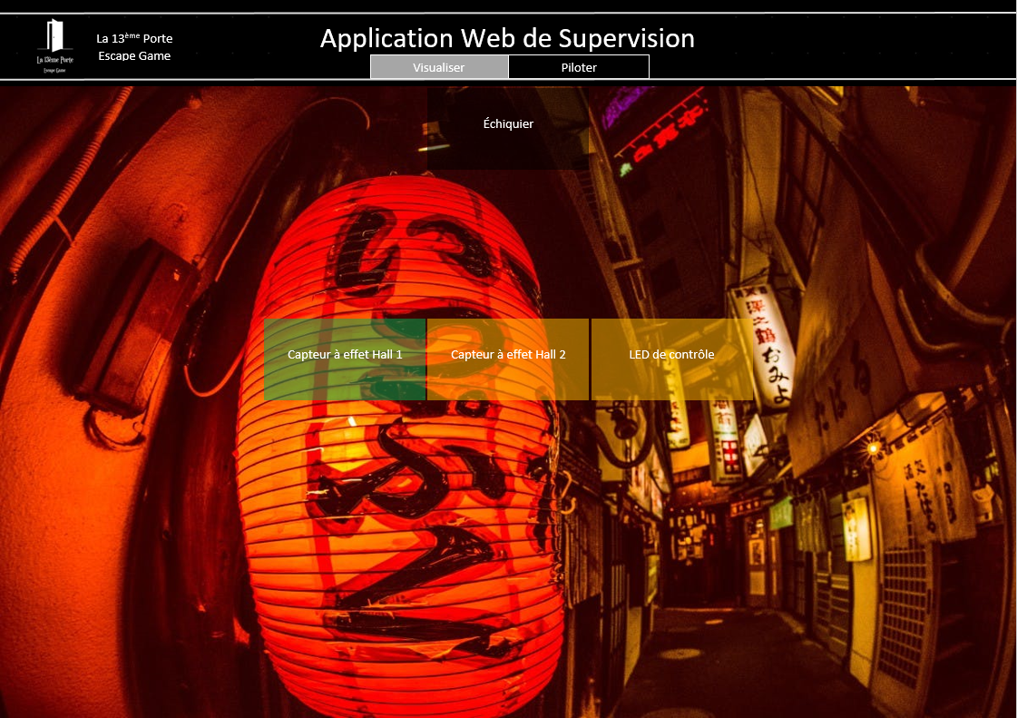
Application Web de supervision

Slide 24
Application Web de supervision

Slide 25
Réseau

